Slide 1


Организация и проведение
ГИА 2024, итогового сочинения в 11 классе, итогового собеседования по русскому языку в 9 классе

Slide 2
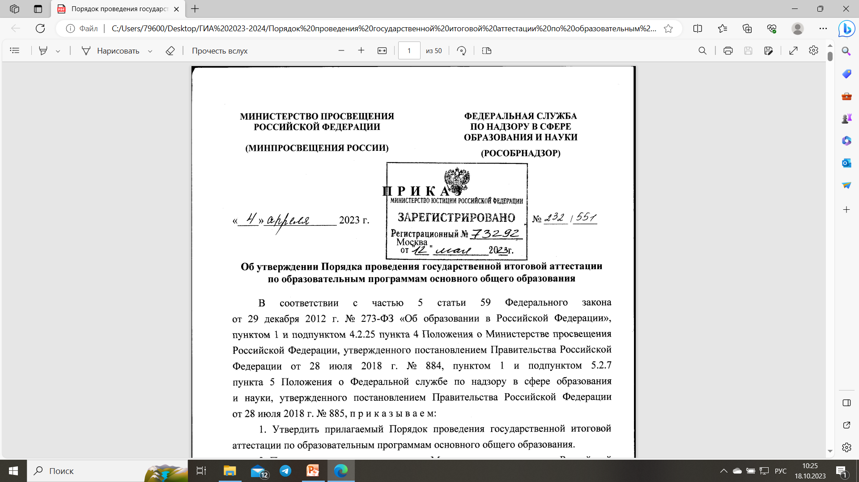
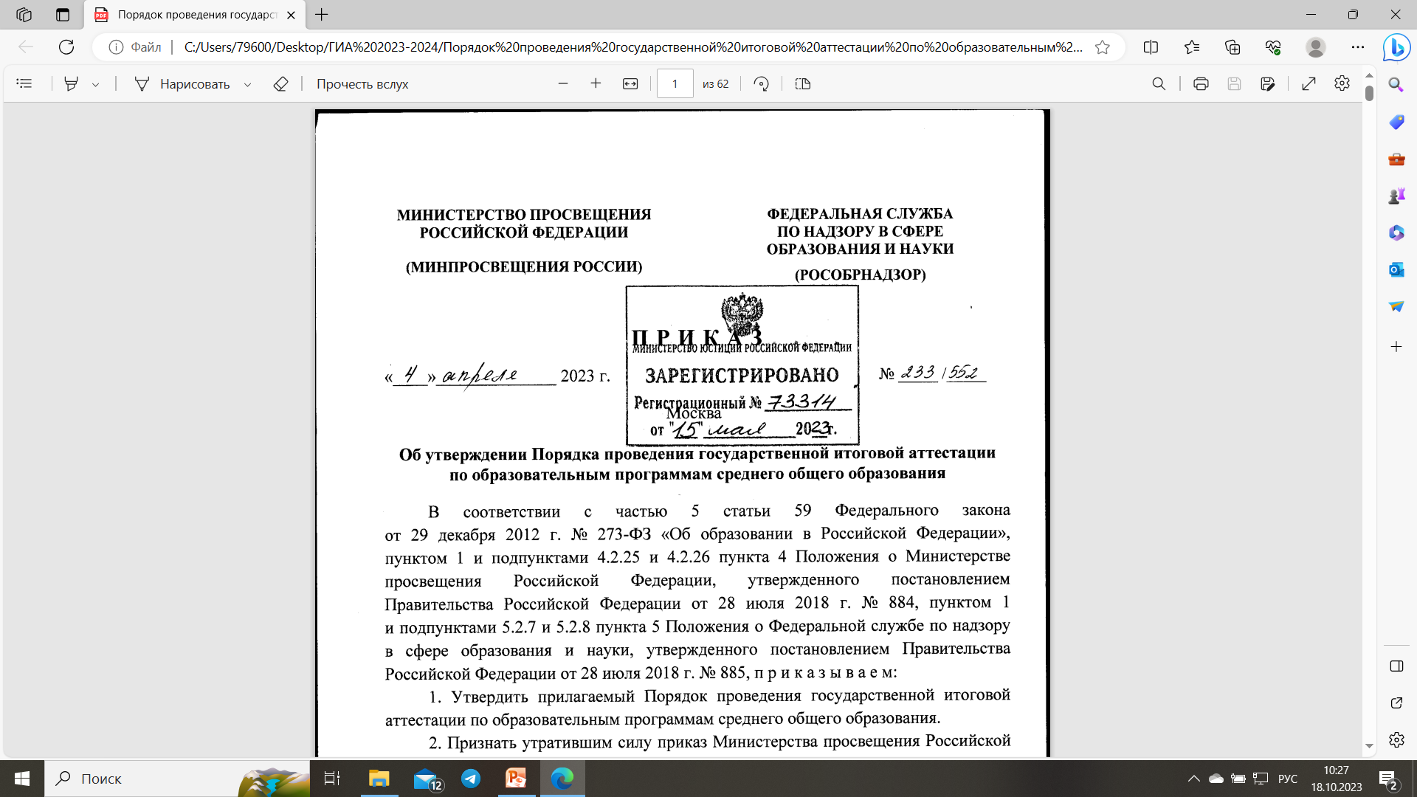
Порядок проведения ГИА в 2023-2024 учебном году
Вступил в силу с 1 сентября 2023 г. и действует до 1 сентября 2029 года

Slide 3
Условие допуска к ГИА
ЕГЭ
П.8 Порядка
К ГИА допускаются лица не имеющие академической задолженности, в полном объеме выполнившие учебный план или индивидуальный учебный план (имеющие годовые отметки по всем учебным предметам учебного плана за каждый год обучения по образовательным программам среднего общего образования не ниже удовлетворительных), а также имеющие результат «зачет» за итоговое сочинение (изложение)
ОГЭ
П.7 Порядка
К ГИА допускаются лица, указанные в пункте 6 Порядка (за исключением экстернов), не имеющие академической задолженности, в полном объеме выполнившие учебный план или индивидуальный учебный план (имеющие годовые отметки по всем учебным предметам учебного плана за IX класс не ниже удовлетворительных), а также имеющие результат «зачет» за итоговое собеседование по русскому языку.

Slide 4
Сроки подачи заявлений на ГИА-2024
П.12 Порядка проведения ГИА-9
Заявление с указанием учебных предметов, форм ГИА, языка, на котором планируется сдавать экзамены, а также сроков участия в ГИА подаются до 1 марта включительно
П.12 Порядка проведения ГИА-11
Заявления с указанием выбранных учебных предметов, уровня ЕГЭ по математике (базовый или профильный), форм ГИА, языка, на котором планируется сдавать экзамен, сроков участия в ГИА подаются до 1.02.2024 включительно

Slide 5



Проведение итогового сочинения
ДАТА ПРОВЕДЕНИЯ
НАЧАЛО
в 9:00 часов
в аудитории подготовки
Участники –
обучающиеся 11 классов
06.12.2023
Продолжительность - 3 ч. 55 мин
Дополнительные периоды
07.02.2024
10.04.2024
Заявление об участии в итоговом сочинении подаются за 2 недели до начала проведения ИС – до 22.11.2023

Slide 6
Проведение итогового собеседования
ДАТА ПРОВЕДЕНИЯ
НАЧАЛО
в 9:00 часов
в аудитории подготовки
Участники –
обучающиеся 9 классов
14.02.2024
Дополнительные периоды
13.03.2024
13.04.2024
до 15 минут – продолжительность
собеседования с одним участником
до 45 минут - с участником с ОВЗ
Заявление об участии в итоговом собеседовании подаются за 2 недели до начала проведения ИС – до 30.01.2024

Slide 7
Сроки размещения информации на официальных сайтах ОО
П.46 Порядка проведения ГИА-11
В целях информирования граждан о порядке проведения итогового сочинения (изложения) и экзаменов в средствах массовой информации и на официальных сайтах публикуется следующая информация:
О датах проведения итогового сочинения (изложения), порядке проведения и порядке проверки итогового сочинения (изложения), сроках и местах регистрации для участия в итоговом сочинении – не позднее чем за месяц до основной даты проведения ИС (изложения) – до 6.11.2023
О сроках проведения экзаменов, сроках и местах подачи заявлений об участии в экзаменах и заявлений об участии в ЕГЭ, местах регистрации на сдачу ЕГЭ – не позднее чем за месяц до завершения срока подачи заявлений об участии в экзаменах, заявлений об участии в ЕГЭ – до 31.12.2023
О сроках , местах, порядке подачи и рассмотрения апелляций – не позднее чем за месяц до начала проведения экзаменов
О сроках, местах и порядке информирования о результатах итогового сочинений (изложения), экзаменов – не позднее чем за месяц до основной даты проведения ИС, начала проведения экзаменов

Slide 8
Сроки размещения информации на официальных сайтах ОО
П.28 Порядка проведения ГИА-9
В целях информирования граждан о порядке проведения итогового собеседования, ГИА в средствам массовой информации…на официальных сайтах образовательных организаций…публикуется следующая информация:
О датах проведения итогового собеседования, порядке проведения и порядке проверки итогового собеседования – не позднее, чем за месяц до основной даты проведения итогового собеседования (до 14.01.2024)
О сроках проведения ГИА-9, сроках и местах подачи заявлений об участии в ГИА – не позднее, чем за месяц до завершения сроков подачи заявлений об участии в ГИА-9 (до 31.02.2024)
О сроках, местах, порядке подачи и рассмотрения апелляций– не позднее чем за месяц до начала проведения ГИА-9 (считаем до начала досрочного периода ГИА-9)
О сроках, местах и порядке информирования о результатах итогового собеседования, ГИА – не позднее, чем за месяц до основной даты проведения итогового собеседования, начала проведения ГИА (до 14.01.2024 – до проведения итогового собеседования, за 1 месяц до начала досрочного периода ГИА-9)

Slide 9
Основные изменения в ГИА 2024
ОГЭ
Смещение даты пересдачи февральского собеседования с первой недели мая на 3-й понедельник апреля
Возможность изменить список предметов, если выпускнику придется пересдавать ОГЭ в следующем году (п.82 Порядка ГИА-9)
На обработку результатов итогового собеседования с 2024 года будет отводиться всего 5 суток
ЕГЭ
1. Упразднены направления, итогового сочинения: вместо них в 2024 году будут предложены разделы, в которые распределят тематики, по которым будут формулировать темы итогового сочинения.
2. Во время проведения итогового сочинения 2023-2024 учебного года экзаменуемые получат на выбор 6 тем по 2 на каждый укрупненный раздел (ранее в комплекте было только 6 тем).
3. Изменились критерии оценки сочинения. (критерии К2,К6,К7 – каждая орфографическая ошибка в сочинении приводит к дополнительному снижению баллов (раньше однотипные ошибки группировались)
3. Экзаменационные комплекты будут компоновать, используя закрытый банк ФИПИ, поэтому сами темы сочинений останутся неизменными, но их существует более 1500.
4. Изменения коснулись предметов: русский язык, профильная математика
4. Изменились формулировки некоторых заданий, а также снизился максимальный первичный балл по нескольким предметам (по русскому языку с 54 до 50 б., по профильной математике – 32 вместо 31 б., физике с 54 б. снизился до 45 б., по биологии – 57 вместо 59 б., по географии – с 43 снизился до 39 б., по литературе с 53 б. снизился до 48 б., английскому языку – с 86 б снизился до 82 б.

Slide 10
Проведение тренировочных мероприятий в целях целенаправленной подготовки к ОГЭ и ЕГЭ
ГБУ «РЦМКО» в рамках дополнительной общеразвивающей программы социально-педагогической направленности «Пять шагов к успеху» предлагает услуги по организации тренировочного тестирования обучающихся 9-х и 11-х классов по следующим предметам: русский язык, математика, физика, химия, информатика, биология, история, география, английский язык, обществознание, литература, родной (татарский) язык
Цена – 450 руб.
Также есть возможность индивидуального разбора с экспертом по предмету.
+ Цена – 500 руб.
Расписание
Вторник Четверг
-русский язык - математика
-физика - биология
-химия - история
-география - литература
-обществознание - английский язык
-информатика и ИКТ

